Slide 1




40 min
2024/11/3
20-90-2 工程製圖與技術實務 [進階篇]

Slide 2
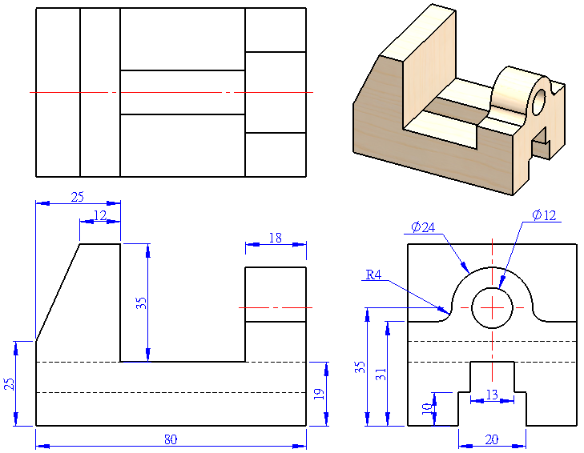
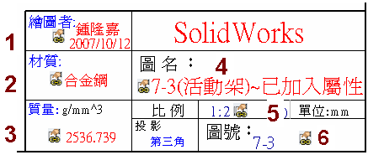
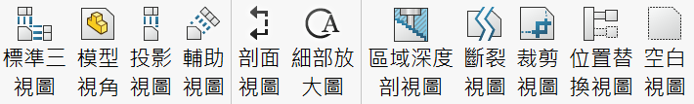
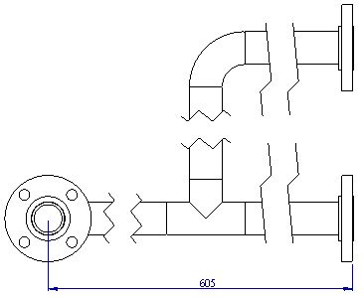
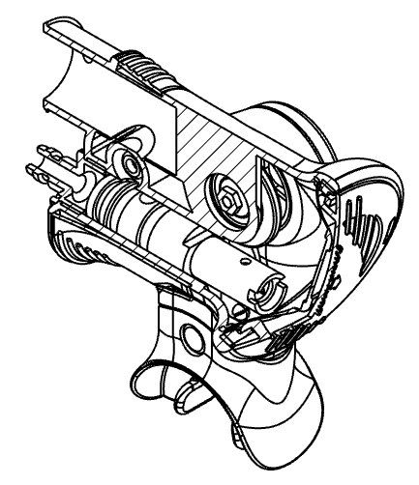
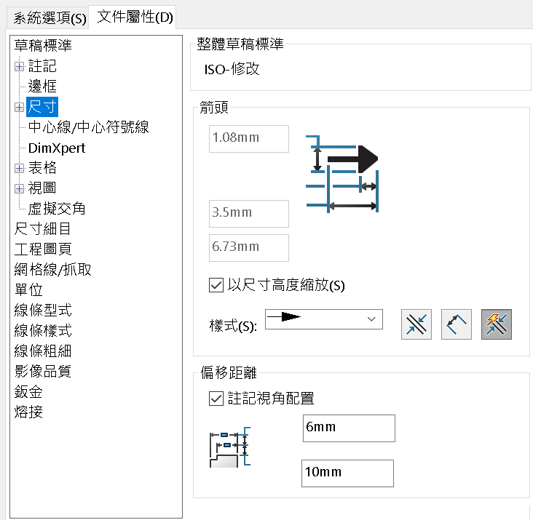
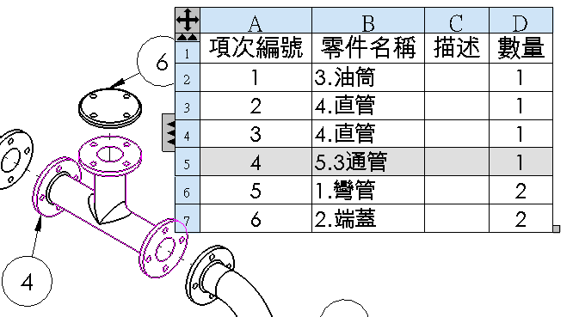
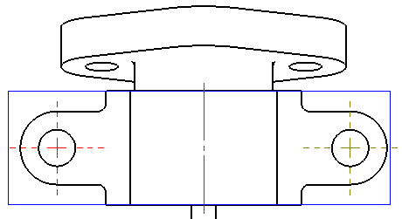
1-0 心理建設
1.天高地厚
第1階段
工程圖基本製作
第3階段
範本與屬性連結
第2階段
指令應用+圖學

Slide 3
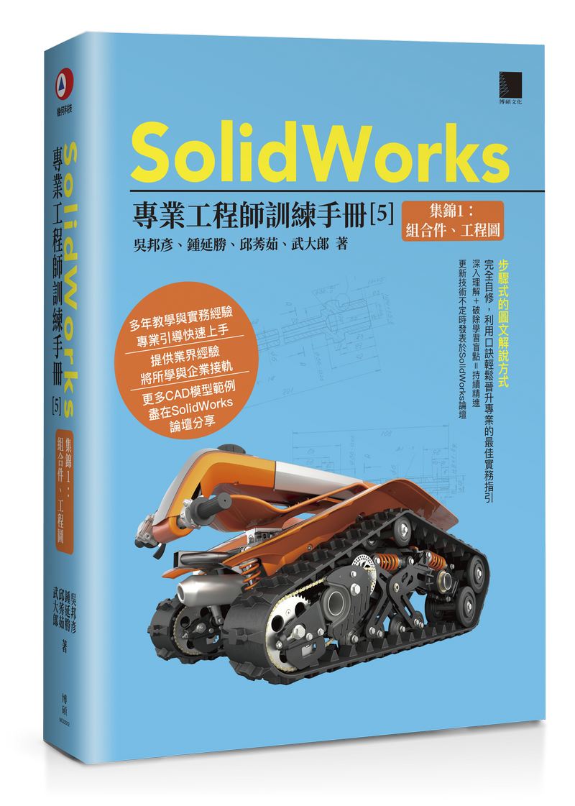
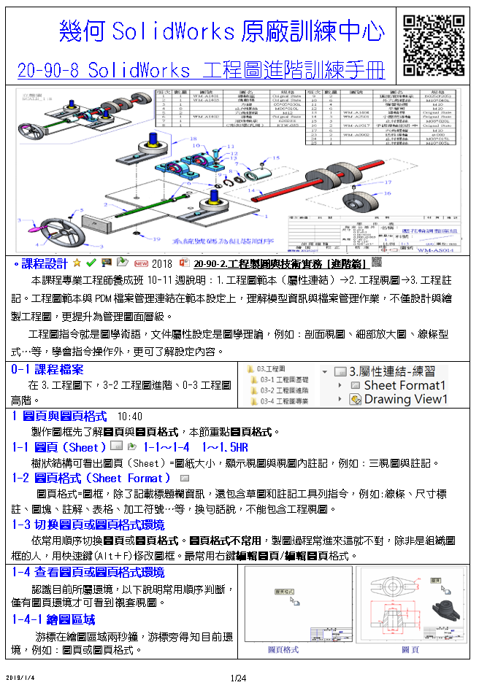
課程效益
訓練方式
1.3D工程圖製作
1.技術投影片
2.導入3D工程圖
2.訓練手冊
3.模型檔案
4.導入規劃

Slide 4
1 工程圖範本
2 視圖製作
3 視圖特性
4 視圖應用

Slide 5
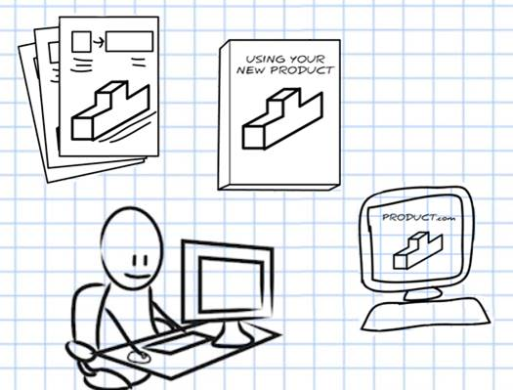
1-1 圖框製作
1-8 範本價值
1-2 資料庫觀念
1-9 範本包含
1-3 連結至屬性
1-10 工程圖包含
1-4 圖層制度
1-10 工程圖包含
1-5 選項設定
1-6 文件屬性
1-7 範本用途

Slide 6
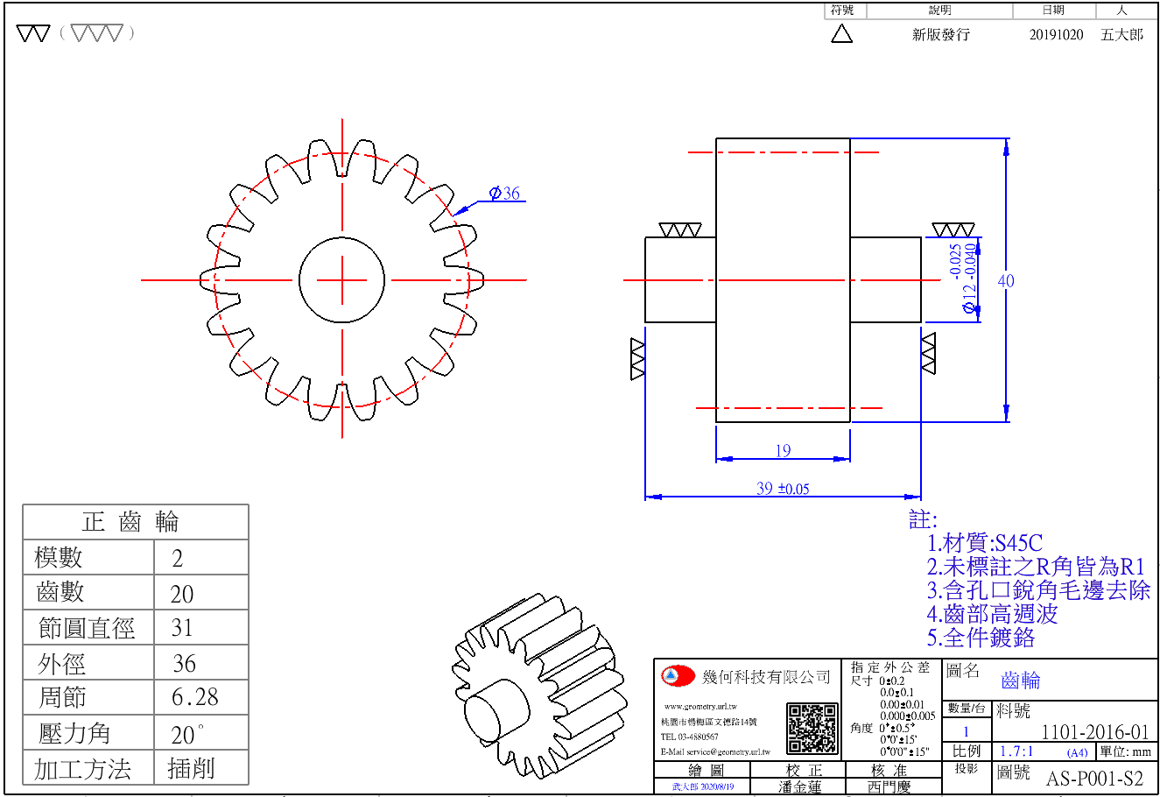
1-1 圖框製作
0 工程圖內容
3.2 一般
5 表面
加工符號
1 本圖 (視圖)
4 變更欄
(修訂紀錄)
3 註解
3.1公用
6 表格
2 標題欄

Slide 7
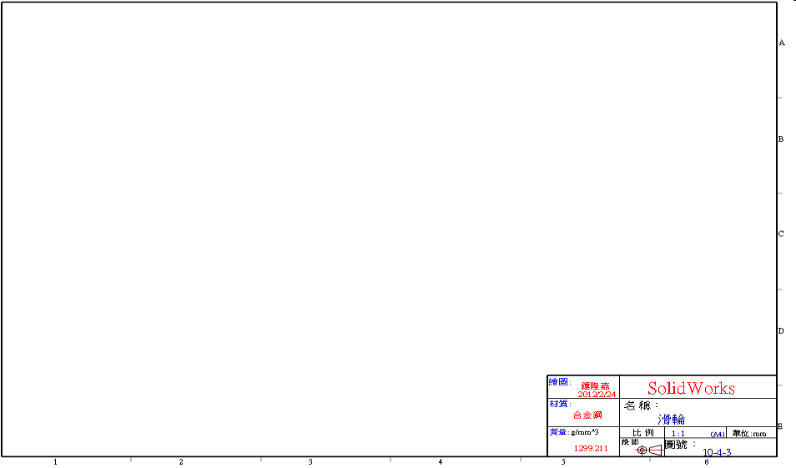

1-1 圖框製作
1.工程圖框製作
1 框 線
2 標題欄
3 標題項目
表格與文字

Slide 8

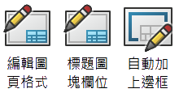

1-1 圖框製作
2.圖頁格式 工具列

Slide 9

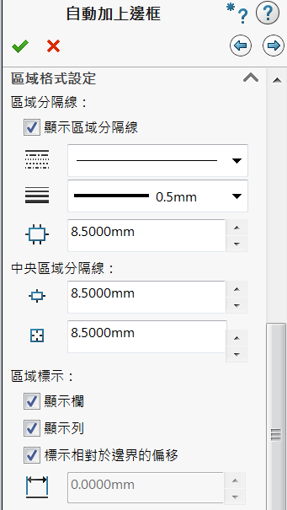
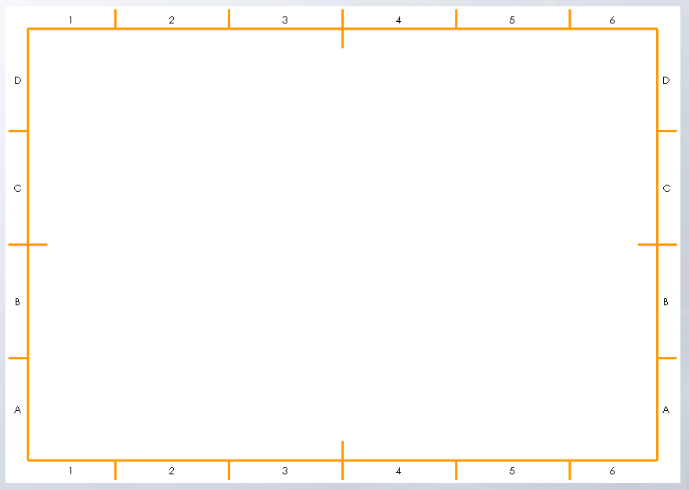
1-1 圖框製作
3.自動加邊框
特點:不必人工製作框線

Slide 10

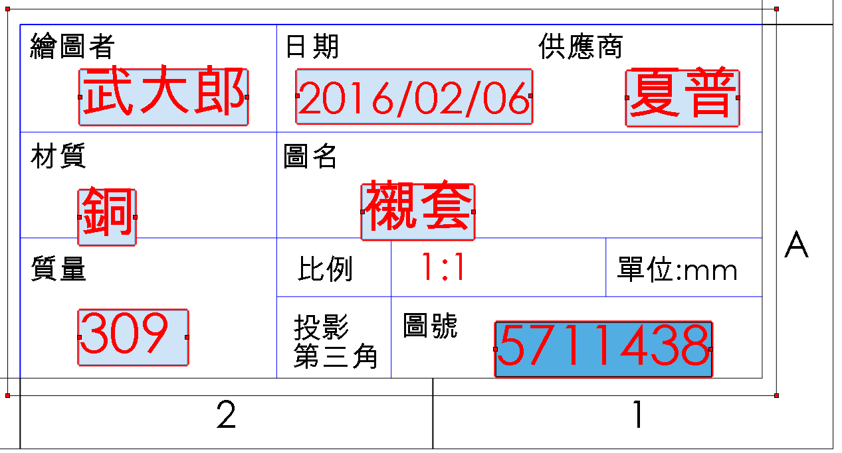
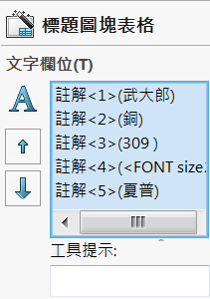
1-1 圖框製作
4.標題圖塊欄位-建立
建立要修改的文字欄位

Slide 11
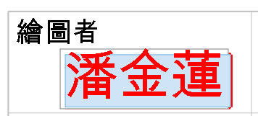
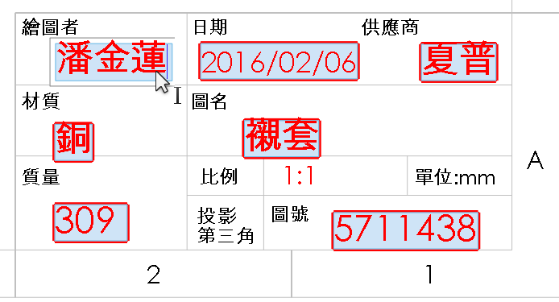
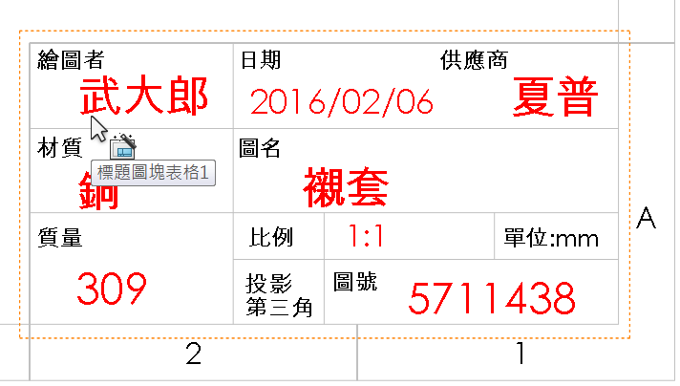
1-1 圖框製作
4.標題圖塊欄位-應用
特點:可在圖頁環境下修改文字

Slide 12
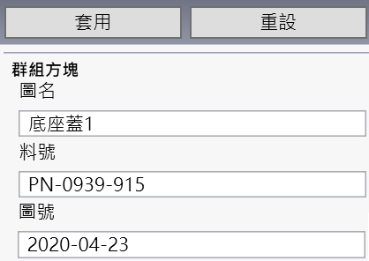
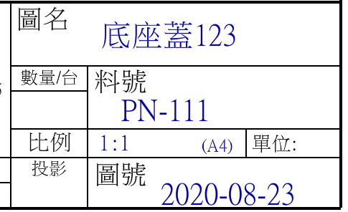
1-1 圖框製作
5.現在作法:自動屬性

Slide 13
1-1 圖框製作
1-8 範本價值
1-2 資料庫觀念
1-9 範本包含
1-3 連結至屬性
1-10 工程圖包含
1-4 圖層制度
1-10 工程圖包含
1-5 選項設定
1-6 文件屬性
1-7 範本用途

Slide 14
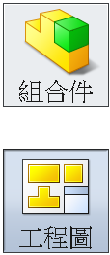

1-2 資料庫觀念
1.兩種資料
資料庫(Data Base)
一次資料
(輸入)
(源頭)
(用在零件)
二次資料
(引用)
工程圖
BOM
共用件
Notes:
模型屬性為零件或組合件內部屬性，常用：重量、材質、體積…等這些都是物質特性的內容，也稱為自訂屬性連結。
資料庫分：1次資料=源頭、2次資料=引用。模型為1次資料，讓其他文件引用。工程圖和BOM引用零件的圖號、圖名、材質=2次資料。
所以會在零件中建立以上資訊，在其他地方發現資訊不足，一定是由源頭建立。常見到沒時間回到零件中新增或修改，都在零件工程圖或BOM直接改。
不是每次開新零件都要增加這些資訊，那會瘋掉。訓練你對範本的了解，只要是大量且重複的內容都成為範本，甚至會舉一反3思考，有哪些可以加進範本來。

Slide 15
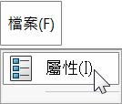
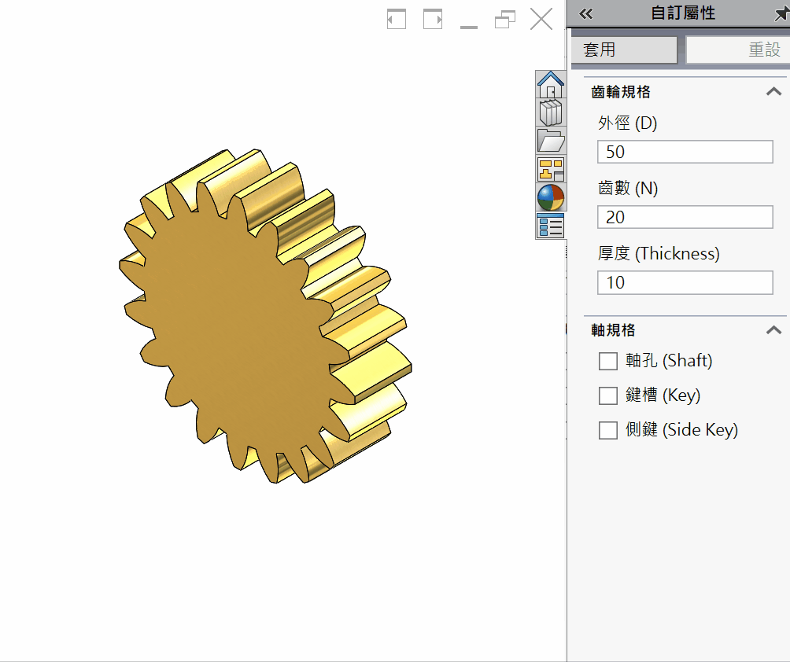
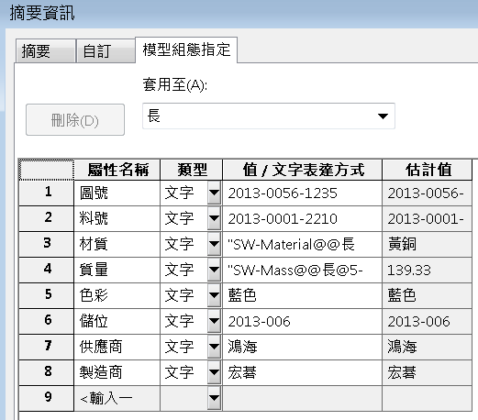
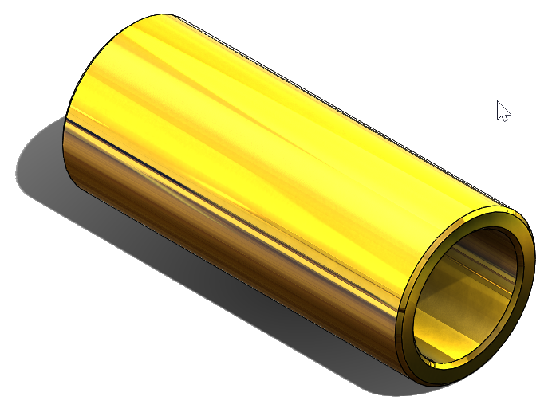
1-2 資料庫觀念
2.一次資料(輸入)
源頭(零件)

Slide 16
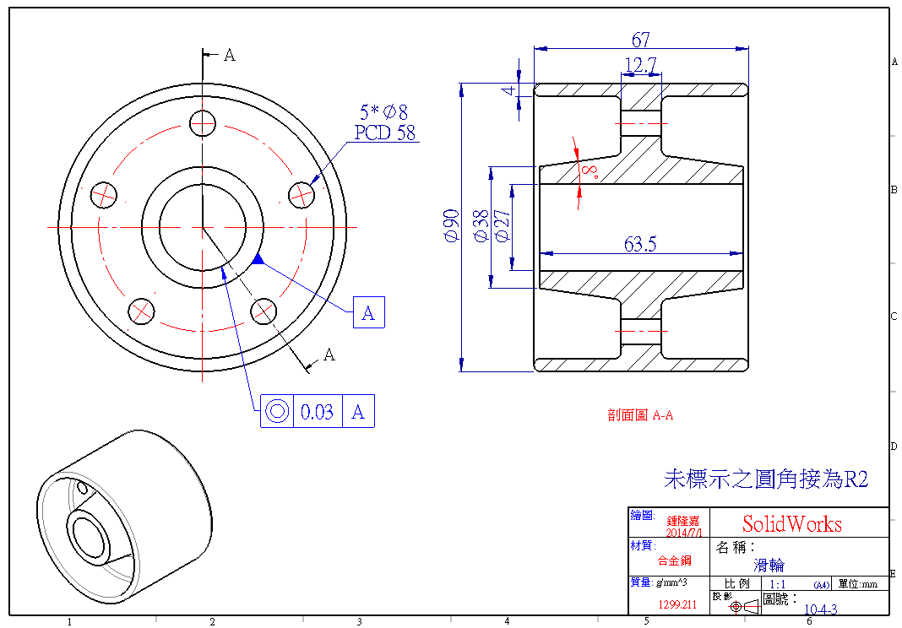
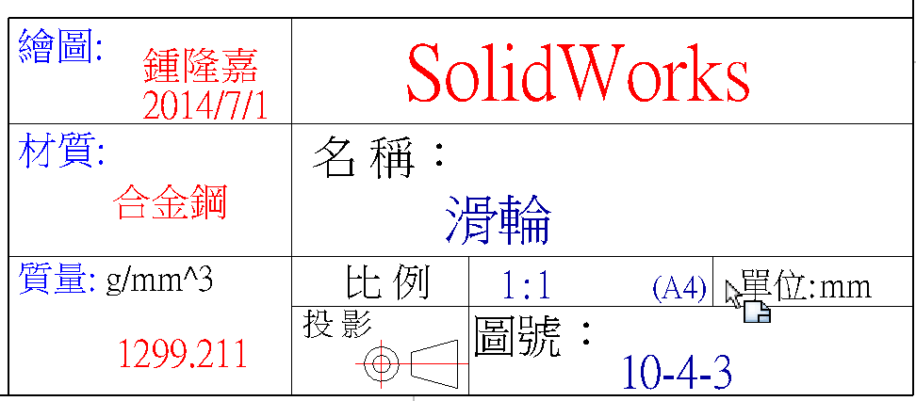

1-2 資料庫觀念
3.二次資料(引用)
工程圖

Slide 17
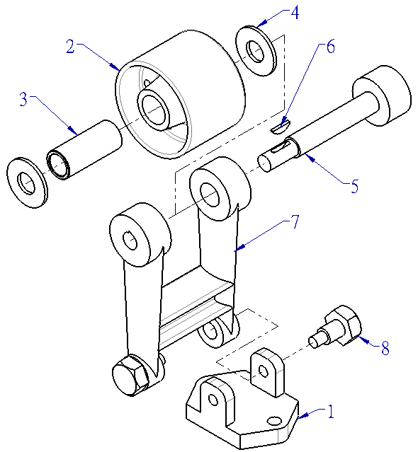
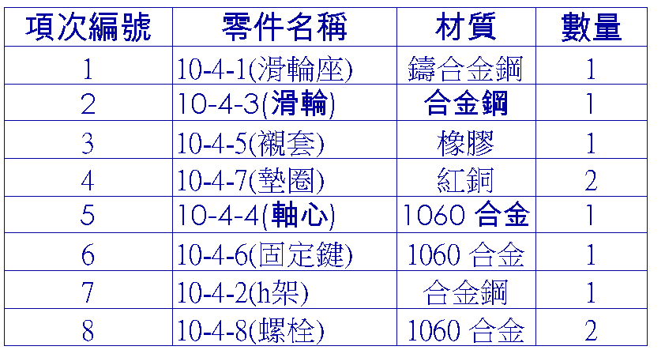
1-2 資料庫觀念
3.二次資料(引用)
組合件 BOM

Slide 18
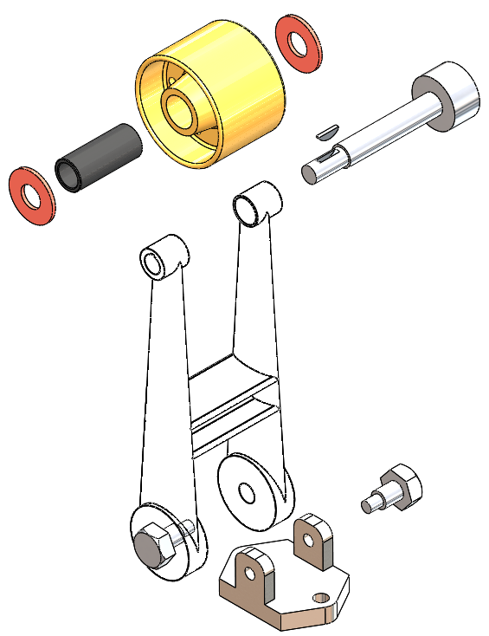
1-2 資料庫觀念
3.二次資料(引用)
Level 2
BOM 自動更新

Slide 19
1-1 圖框製作
1-8 範本價值
1-2 資料庫觀念
1-9 範本包含
1-3 連結至屬性
1-10 工程圖包含
1-4 圖層制度
1-10 工程圖包含
1-5 選項設定
1-6 文件屬性
1-7 範本用途

Slide 20
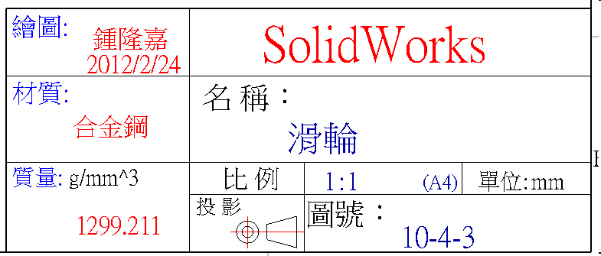
1-2 連結至屬性
標題欄文字
不要打字

Slide 21
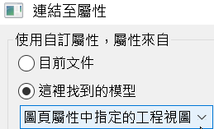
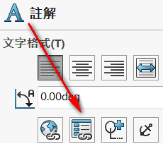
1-2 連結至屬性
標題欄文字
1
3
4
2

Slide 22
1-1 圖框製作
1-8 範本價值
1-2 資料庫觀念
1-9 範本包含
1-3 連結至屬性
1-10 工程圖包含
1-4 圖層制度
1-10 工程圖包含
1-5 選項設定
1-6 文件屬性
1-7 範本用途

Slide 23
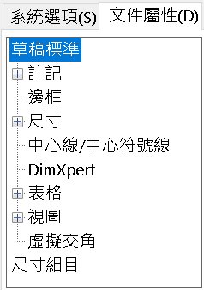
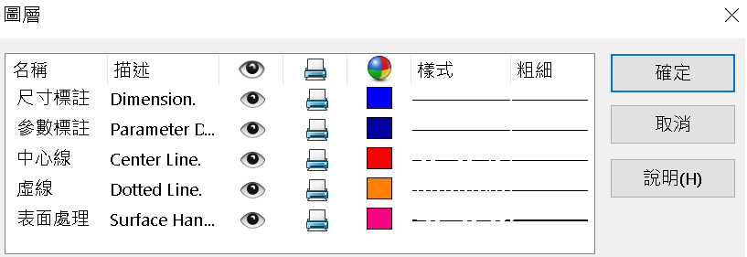
1-4 圖層制度
1.定義圖層名稱
圖層與選項名稱相同

Slide 24
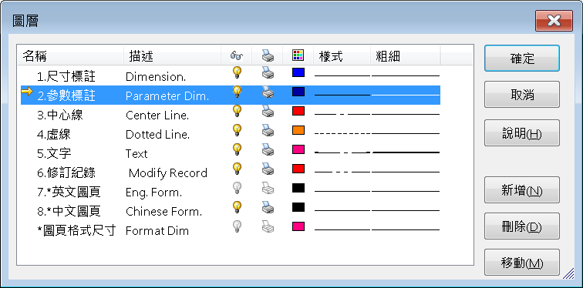
1-4 圖層制度
2.定義圖層順序
圖層號碼就是常用順序

Slide 25
1-1 圖框製作
1-8 範本價值
1-2 資料庫觀念
1-9 範本包含
1-3 連結至屬性
1-10 工程圖包含
1-4 圖層制度
1-10 工程圖包含
1-5 選項設定
1-6 文件屬性
1-7 範本用途

Slide 26
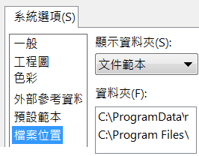
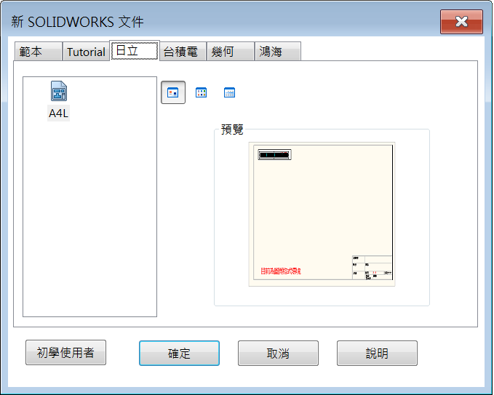
1-5 選項設定
1.檔案位置
1.文件範本

Slide 27
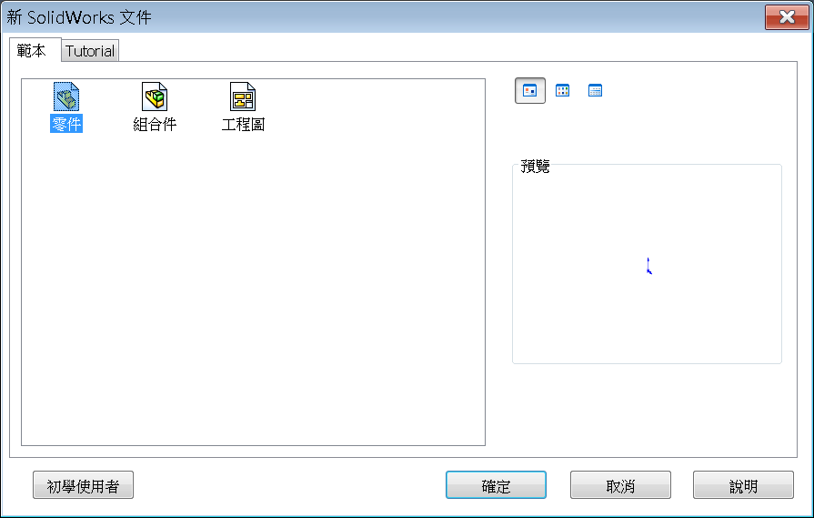
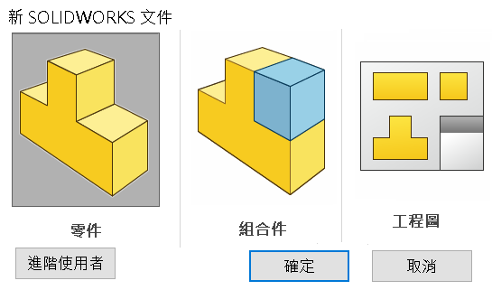
1-5 選項設定
1.檔案位置
2.進階使用者
1.初學使用者
檔案位置的結果

Slide 28
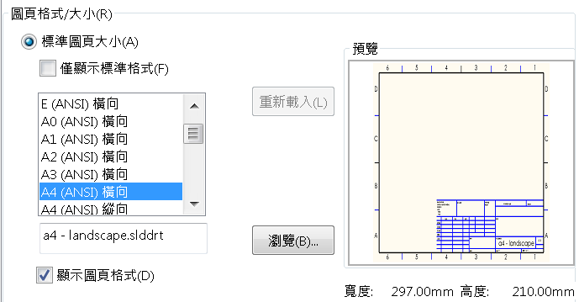
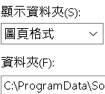
1-5 選項設定
1.檔案位置
2.圖頁格式

Slide 29
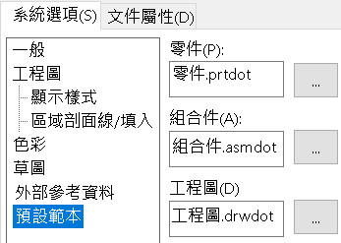
1-5 選項設定
2.預設範本
開新文件

Slide 30
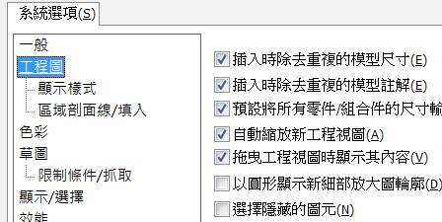
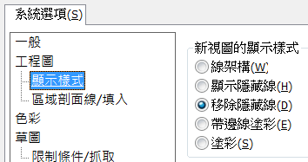
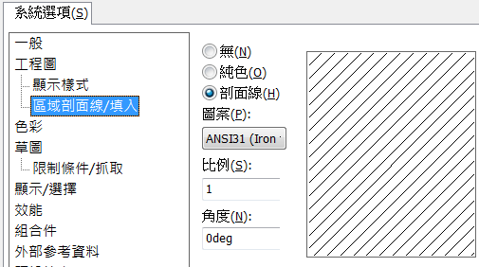
1-5 選項設定
3.工程圖選項
1 工程圖設定
2 顯示樣式
3 區域剖面線填入

Slide 31
1-1 圖框製作
1-8 範本價值
1-2 資料庫觀念
1-9 範本包含
1-3 連結至屬性
1-10 工程圖包含
1-4 圖層制度
1-10 工程圖包含
1-5 選項設定
1-6 文件屬性
1-7 範本用途

Slide 32
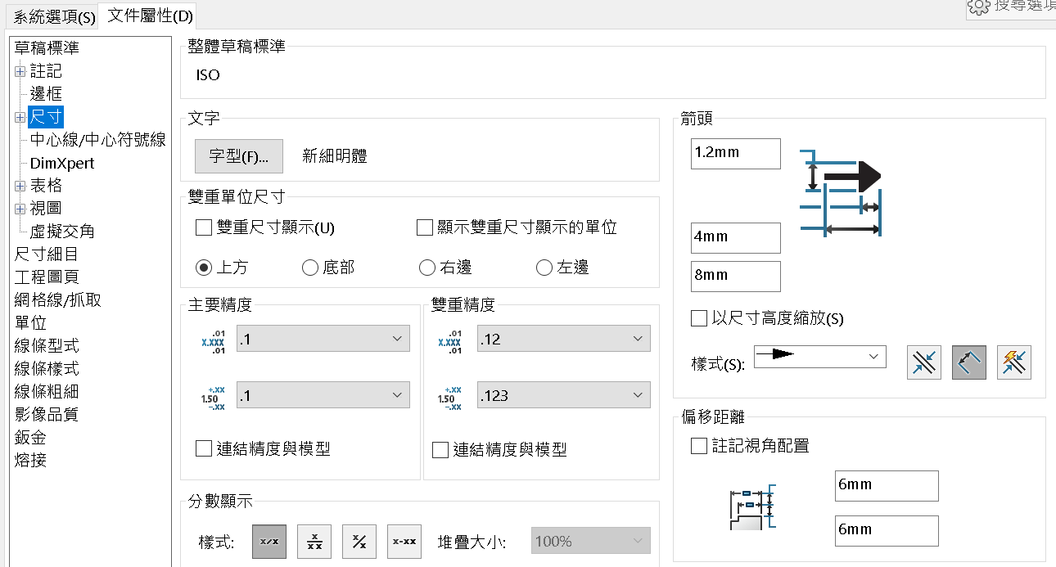
1-6 文件屬性
1.參數設定
箭頭大小參數

Slide 33


1-6 文件屬性
2.圖層指定
自動圖層

Slide 34


1-6 文件屬性
3.邊框
定義指令預設值

Slide 35


1-6 文件屬性
4.尺寸細目
視圖產生時自動插入

Slide 36

1-6 文件屬性
5.工程圖頁
抽換或指定圖框

Slide 37

1-6 文件屬性
5.工程圖頁
定義指令預設值

Slide 38
1-1 圖框製作
1-8 範本價值
1-2 資料庫觀念
1-9 範本包含
1-3 連結至屬性
1-10 工程圖包含
1-4 圖層制度
1-10 工程圖包含
1-5 選項設定
1-6 文件屬性
1-7 範本用途

Slide 39







1-7 範本檔與用途
1.儲存文件範本
1 DRWDOT

Slide 40


1-7 範本檔與用途
2.圖頁格式
2 SLDDRT

Slide 41

1-7 範本檔與用途
2-1.抽換圖框
指定預設圖頁格式
抽換圖頁格式

Slide 42


1-7 範本檔與用途
3.工程圖標準
2.載入
1.儲存
3 SLDSTD (抽換文件屬性)

Slide 43

1-8 範本用途
3-1.抽換(更新)舊圖文件屬性
工程圖標準

Slide 44


1-7 範本檔與用途
4.結論:工程圖包含
需要再更新

Slide 45
1-1 圖框製作
1-8 範本價值
1-2 資料庫觀念
1-9 範本包含
1-3 連結至屬性
1-10 工程圖包含
1-4 圖層制度
1-10 工程圖包含
1-5 選項設定
1-6 文件屬性
1-7 範本用途

Slide 46


1-8 範本價值
1.善用自動出圖技術
1.範本
2.資料夾
3.儲存位置
工作排程器

Slide 47


1-8 範本價值
2 不再2D CAD出圖
SolidWorks可100%完成

Slide 48



1-8 範本價值
3 自我覺醒
你要隨時提醒自己
工程圖Key in就是不對
避免大量重複作業

Slide 49
1-1 圖框製作
1-8 範本價值
1-2 資料庫觀念
1-9 範本包含
1-3 連結至屬性
1-10 工程圖包含
1-4 圖層制度
1-10 工程圖包含
1-5 選項設定
1-6 文件屬性
1-7 範本用途

Slide 50
1-9 範本包含
0.記憶範圍
範本
圖頁格式
檔案屬性
圖層
圖塊
文件屬性
比例
單位
註記
草圖
圖塊
圖頁大小

Slide 51






1-9 範本包含
0.記憶範圍

Slide 52

1-9 範本包含
1.圖框(圖頁格式)
包含預先定義視圖

Slide 53
1-9 範本包含
2.圖頁屬性
圖頁格式

Slide 54
1-9 範本包含
3.圖層

Slide 55
1-9 範本包含
4.檔案屬性

Slide 56

1-9 範本包含
5.圖塊

Slide 57

1-9 範本包含
6.文件屬性記憶範圍

Slide 58

1-9 範本包含
7.範本可以包含視圖?

Slide 59


1-9 範本包含
8.模組工程圖
就不是範本檔案格式

Slide 60
1-1 圖框製作
1-8 範本價值
1-2 資料庫觀念
1-9 範本包含
1-3 連結至屬性
1-10 工程圖包含
1-4 圖層制度
1-10 工程圖包含
1-5 選項設定
1-6 文件屬性
1-7 範本用途

Slide 61


1-10 工程圖包含
記憶範圍
範本 ＋ 視圖與註記

Slide 62
1 工程圖範本
2 視圖製作
3 視圖特性
4 視圖應用

Slide 63

2-1 第一視圖製作
2-2 工程圖製作SOP
2-3 視圖技術養成

Slide 64





2-1 第一視圖製作
1.模型視角(使用率最高)
產生視圖
何必這麼麻煩
瀏覽..
沒效率
第一步 瀏覽找模型
第二步 指定模型視角

Slide 65




2-1 第一視圖製作
2.標準三視圖
3.
產生
視圖
2.
1.瀏覽
模型視角簡化版

Slide 66


2-1 第一視圖製作
3.視圖調色盤
2.瀏覽
1.選指令
3.拖曳視圖
模型視角進階版

Slide 67

2-1 第一視圖製作
4.垂直非重疊視窗拖曳
SolidWorks 創新

Slide 68



2-1 第一視圖製作
5.從零件/組合件產生工程圖
1.選擇範本
2.視圖調色盤

Slide 69


2-1 第一視圖製作
6.檔案總管拖曳
檔案總管
SolidWorks 工程圖

Slide 70

2-1 第一視圖製作
7.檔案總管拖曳

Slide 71

2-1 第一視圖製作
8.工作窗格之檔案總管
最有效率的方法

Slide 72

2-1 第一視圖製作
8.預先定義視圖
方法＋工程圖範本

Slide 73

2-1 第一視圖製作
9.插入模型(預先定義視圖)

Slide 74



2-1 第一視圖製作
10.工作排程器-產生工程圖
模型 工作排程器 自動出圖

Slide 75
2-1 第一視圖製作
2-2 工程圖製作SOP
2-3 視圖技術養成

Slide 76


2-2 工程圖製作SOP
1.準備模型→2.將模型放置工程圖

Slide 77


2-2 工程圖製作SOP
3.準備範本→4.將模型產生標準視圖

Slide 78


2-2 工程圖製作SOP
5.製作其他視圖→6.製作註記。
學這麼多
只是把步驟變少罷了

Slide 79

2-2 工程圖製作SOP
7.結論-如何將工程圖畫好
敬請期待
3.SolidWorks 工程製圖與技術實務[高階篇]

Slide 80
2-1 第一視圖製作
2-2 工程圖製作SOP
2-3 視圖技術養成

Slide 81



2-3 視圖技術養成
1.工程視圖指令
視圖產生

Slide 82


2-3 視圖技術養成
2.註記指令
註記添加

Slide 83




2-3 視圖技術養成
3.草圖配合
視圖的產生

Slide 84


2-3 視圖技術養成
4.視圖修改
編輯草圖/編輯特徵

Slide 85


2-3 視圖技術養成
5.視圖刪除
Del鍵 確認刪除視窗
右鍵 手動刪除

Slide 86
1 工程圖範本
2 視圖製作
3 視圖特性
4 視圖應用

Slide 87
3-1 從無到有
3-7 視圖過程
3-13 視圖限制
3-2 第2視圖
3-8 視圖名稱
3-14 視圖屬性
3-3 轉換視圖
3-9 先主後次
3-4 寄生視圖
3-10 保持顯示
3-5 封閉草圖
3-11 視圖轉換草圖
3-6 開放草圖
3-12 草圖轉換視圖

Slide 88










3-1 從無到有
產生第一個視圖
視圖製作手法

Slide 89
3-1 從無到有
3-7 視圖過程
3-13 視圖限制
3-2 第2視圖
3-8 視圖名稱
3-14 視圖屬性
3-3 轉換視圖
3-9 先主後次
3-4 寄生視圖
3-10 保持顯示
3-5 封閉草圖
3-11 視圖轉換草圖
3-6 開放草圖
3-12 草圖轉換視圖

Slide 90



3-2 第2視圖
1.投影視圖
1.原視圖
1.原視圖
2.新視圖
2.新視圖
由第1視圖(原視圖)產生第2個視圖

Slide 91

3-2 第2視圖
1.投影視圖
萬向投影法>消去

Slide 92




3-2 第2視圖
2.輔助視圖
2.新視圖
1.原視圖
1.原視圖
2.新視圖
由第1視圖(原視圖)產生第2個視圖

Slide 93



3-2 第2視圖
3.細部放大圖
1.原視圖
2.新視圖
1.原視圖
2.新視圖
由第1視圖(原視圖)產生第2個視圖

Slide 94



3-2 第2視圖
4.剖面視圖
1.原視圖
1.原視圖
2.新視圖
2.新視圖
由第1視圖(原視圖)產生第2個視圖

Slide 95
3-1 從無到有
3-7 視圖過程
3-13 視圖限制
3-2 第2視圖
3-8 視圖名稱
3-14 視圖屬性
3-3 轉換視圖
3-9 先主後次
3-4 寄生視圖
3-10 保持顯示
3-5 封閉草圖
3-11 視圖轉換草圖
3-6 開放草圖
3-12 草圖轉換視圖

Slide 96
3-3 轉換視圖
0.重大觀念
1.原視圖
2.轉換視圖

Slide 97



3-3 轉換視圖
1.斷裂視圖
1.原視圖
2.轉換視圖
[投影視圖]轉換為[斷裂視圖]

Slide 98



3-3 轉換視圖
2.剪裁視圖
2.轉換視圖
1.原視圖
[投影視圖]轉換為[剪裁視圖]

Slide 99
3-1 從無到有
3-7 視圖過程
3-13 視圖限制
3-2 第2視圖
3-8 視圖名稱
3-14 視圖屬性
3-3 轉換視圖
3-9 先主後次
3-4 寄生視圖
3-10 保持顯示
3-5 封閉草圖
3-11 視圖轉換草圖
3-6 開放草圖
3-12 草圖轉換視圖

Slide 100
3-4 寄生視圖
0.重大觀念
1.原視圖下
2.附加視圖

Slide 101



3-4 寄生視圖
1.區域深度剖視圖
1.原視圖
1.原視圖
2.寄生視圖
2.寄生視圖
原圖下附加視圖

Slide 102



3-4 寄生視圖
2.位置替換視圖
1.原視圖
1.原視圖
2.寄生視圖
2.寄生視圖

Slide 103
3-1 從無到有
3-7 視圖過程
3-13 視圖限制
3-2 第2視圖
3-8 視圖名稱
3-14 視圖屬性
3-3 轉換視圖
3-9 先主後次
3-4 寄生視圖
3-10 保持顯示
3-5 封閉草圖
3-11 視圖轉換草圖
3-6 開放草圖
3-12 草圖轉換視圖

Slide 104

3-5 封閉草圖
1.細部放大圖
草圖輪廓
封閉草圖輪廓

Slide 105

3-5 封閉草圖
2.區域剖視圖
草圖輪廓
剖切深度
封閉草圖輪廓

Slide 106
3-5 封閉草圖
3.剪裁視圖(Crop)
2.多餘輪廓
1.草圖輪廓
封閉草圖輪廓

Slide 107
3-1 從無到有
3-7 視圖過程
3-13 視圖限制
3-2 第2視圖
3-8 視圖名稱
3-14 視圖屬性
3-3 轉換視圖
3-9 先主後次
3-4 寄生視圖
3-10 保持顯示
3-5 封閉草圖
3-11 視圖轉換草圖
3-6 開放草圖
3-12 草圖轉換視圖

Slide 108


3-6 開放草圖
1.剖面視圖
1.割面線
2.剖切範圍
開放草圖輪廓

Slide 109


3-6 開放草圖
2.輔助視圖
1.草圖輪廓

Slide 110
3-1 從無到有
3-7 視圖過程
3-13 視圖限制
3-2 第2視圖
3-8 視圖名稱
3-14 視圖屬性
3-3 轉換視圖
3-9 先主後次
3-4 寄生視圖
3-10 保持顯示
3-5 封閉草圖
3-11 視圖轉換草圖
3-6 開放草圖
3-12 草圖轉換視圖

Slide 111

3-7 視圖過程
1.調整模型視角
1.選視圖
2.開模型
3.回工程圖
工程圖與模型間自動切換

Slide 112

3-7 視圖過程
2.位置替換視圖
工程圖與模型間自動切換

Slide 113


3-7 視圖過程
3.多本體視圖
工程圖與模型間自動切換

Slide 114
3-1 從無到有
3-7 視圖過程
3-13 視圖限制
3-2 第2視圖
3-8 視圖名稱
3-14 視圖屬性
3-3 轉換視圖
3-9 先主後次
3-4 寄生視圖
3-10 保持顯示
3-5 封閉草圖
3-11 視圖轉換草圖
3-6 開放草圖
3-12 草圖轉換視圖

Slide 115


3-8 視圖名稱
指令=圖示＋視圖名稱

Slide 116


3-8 視圖名稱
指令≠圖示
10部曲

Slide 117
3-1 從無到有
3-7 視圖過程
3-13 視圖限制
3-2 第2視圖
3-8 視圖名稱
3-14 視圖屬性
3-3 轉換視圖
3-9 先主後次
3-4 寄生視圖
3-10 保持顯示
3-5 封閉草圖
3-11 視圖轉換草圖
3-6 開放草圖
3-12 草圖轉換視圖

Slide 118


3-9 先主後次
先斷後剖

Slide 119


3-9 先主後次
先右後剖

Slide 120


3-9 先主後次
先輔再剪

Slide 121
3-1 從無到有
3-7 視圖過程
3-13 視圖限制
3-2 第2視圖
3-8 視圖名稱
3-14 視圖屬性
3-3 轉換視圖
3-9 先主後次
3-4 寄生視圖
3-10 保持顯示
3-5 封閉草圖
3-11 視圖轉換草圖
3-6 開放草圖
3-12 草圖轉換視圖

Slide 122


3-10 保持顯示
1.連續使用指令
不是每個指令都有保持顯示

Slide 123
3-1 從無到有
3-7 視圖過程
3-13 視圖限制
3-2 第2視圖
3-8 視圖名稱
3-14 視圖屬性
3-3 轉換視圖
3-9 先主後次
3-15 視圖連結
3-4 寄生視圖
3-10 保持顯示
3-5 封閉草圖
3-11 視圖轉換草圖
3-6 開放草圖
3-12 草圖轉換視圖

Slide 124




3-11 視圖轉換草圖
1.視圖轉換草圖
視圖模型輪廓炸開

Slide 125
3-1 從無到有
3-7 視圖過程
3-13 視圖限制
3-2 第2視圖
3-8 視圖名稱
3-14 視圖屬性
3-3 轉換視圖
3-9 先主後次
3-15 視圖連結
3-4 寄生視圖
3-10 保持顯示
3-5 封閉草圖
3-11 視圖轉換草圖
3-6 開放草圖
3-12 草圖轉換視圖

Slide 126


3-12 草圖轉換視圖
1.輔助視圖

Slide 127


3-12 草圖轉換視圖
2.細部放大圖

Slide 128


3-12 草圖轉換視圖
2.剖面視圖

Slide 129

3-12 草圖轉換視圖
4.剪裁視圖

Slide 130
3-12 草圖轉換視圖
5.區域深度剖視圖
剖切深度

Slide 131
3-1 從無到有
3-7 視圖過程
3-13 視圖限制
3-2 第2視圖
3-8 視圖名稱
3-14 視圖屬性
3-3 轉換視圖
3-9 先主後次
3-15 視圖連結
3-4 寄生視圖
3-10 保持顯示
3-5 封閉草圖
3-11 視圖轉換草圖
3-6 開放草圖
3-12 草圖轉換視圖

Slide 132

3-13 視圖限制
1.相同指令不能做2次
剪裁視圖

Slide 133

3-13 視圖限制
2.指令有說明
指令有說

Slide 134



3-13 視圖限制
3.指令沒說明

Slide 135



3-13 視圖限制
4.只能在組合件
位置替換視圖

Slide 136
3-13 視圖限制
5.指令不能做2次
原則:
視圖指令不能做第2次
剪裁視圖

Slide 137


3-13 視圖限制
6.曲面模型無法使用

Slide 138



3-13 視圖限制
7.3D 工程視圖 無法使用

Slide 139
3-1 從無到有
3-7 視圖過程
3-13 視圖限制
3-2 第2視圖
3-8 視圖名稱
3-14 視圖屬性
3-3 轉換視圖
3-9 先主後次
3-15 視圖連結
3-4 寄生視圖
3-10 保持顯示
3-5 封閉草圖
3-11 視圖轉換草圖
3-6 開放草圖
3-12 草圖轉換視圖

Slide 140



3-14 視圖屬性
1.有些指令有屬性可設定

Slide 141
3-1 從無到有
3-7 視圖過程
3-13 視圖限制
3-2 第2視圖
3-8 視圖名稱
3-14 視圖屬性
3-3 轉換視圖
3-9 先主後次
3-15 視圖連結
3-4 寄生視圖
3-10 保持顯示
3-5 封閉草圖
3-11 視圖轉換草圖
3-6 開放草圖
3-12 草圖轉換視圖

Slide 142

3-15 視圖連結
1 斷開模型關聯性
分離的視圖

Slide 143
1 工程圖範本
2 視圖製作
3 視圖特性
4 視圖應用

Slide 144

4-1 查看視圖
4-7 視圖屬性
4-13 省略畫法
4-2 編輯視圖
4-8 視圖突破
4-14 多圖頁
4-3 母子視圖
4-9 取代模型
4-15 指定本體
4-4 先條件後指令
4-10 套用組態
4-16 複製結果
4-5 指令比較
4-11 真實畫法
4-6 刪除視圖
4-12 習慣畫法

Slide 145


4-1 查看視圖
判斷視圖如何製作
答案
展開樹狀結構查答案
剖面視圖??

Slide 146

4-1 查看視圖
判斷視圖如何製作
光看視圖
我也看不出來!!
展開樹狀結構

Slide 147
4-1 查看視圖
4-7 視圖屬性
4-13 省略畫法
4-2 編輯視圖
4-8 視圖突破
4-14 多圖頁
4-3 母子視圖
4-9 取代模型
4-15 指定本體
4-4 先條件後指令
4-10 套用組態
4-16 複製結果
4-5 指令比較
4-11 真實畫法
4-6 刪除視圖
4-12 習慣畫法

Slide 148
4-2 編輯視圖
0.視圖編輯項目
1.刪除視圖
2.編輯定義
3.編輯草圖
就這三種

Slide 149


4-2 編輯視圖
1.刪除指令
不是刪除視圖

Slide 150

4-2 編輯視圖
2.編輯定義(編輯特徵)
回到指令環境

Slide 151


4-2 編輯視圖
3.編輯草圖
回到草圖環境

Slide 152

4-2 編輯視圖
4.寄生/轉換視圖的編輯
寄生視圖
轉換視圖

Slide 153
4-1 查看視圖
4-7 視圖屬性
4-13 省略畫法
4-2 編輯視圖
4-8 視圖突破
4-14 多圖頁
4-3 母子視圖
4-9 取代模型
4-15 指定本體
4-4 先條件後指令
4-10 套用組態
4-16 複製結果
4-5 指令比較
4-11 真實畫法
4-6 刪除視圖
4-12 習慣畫法

Slide 154




4-3 母子視圖
有母(原視圖)才會有子(衍生視圖)
1.母視圖
2.子視圖
由圖示可以看出

Slide 155
4-1 查看視圖
4-7 視圖屬性
4-13 省略畫法
4-2 編輯視圖
4-8 視圖突破
4-14 多圖頁
4-3 母子視圖
4-9 取代模型
4-15 指定本體
4-4 先條件後指令
4-10 套用組態
4-16 複製結果
4-5 指令比較
4-11 真實畫法
4-6 刪除視圖
4-12 習慣畫法

Slide 156
4-4 先條件後指令
先選條件再選指令(問題會少很多)
1.條件
2.指令
適用初學者

Slide 157
4-1 查看視圖
4-7 視圖屬性
4-13 省略畫法
4-2 編輯視圖
4-8 視圖突破
4-14 多圖頁
4-3 母子視圖
4-9 取代模型
4-15 指定本體
4-4 先條件後指令
4-10 套用組態
4-16 複製結果
4-5 指令比較
4-11 真實畫法
4-6 刪除視圖
4-12 習慣畫法

Slide 158


4-5 指令比較
1.細部放大圖 VS 剪裁視圖
共通性：部分視圖

Slide 159
4-5 指令比較
2.剖視圖 VS 區域深度剖視圖
共通性：剖視圖~看不出來一定要樹狀結構

Slide 160






4-5 指令比較
3.空白視圖 VS 預先定義視圖
忘了這指令吧!
多了很多項目

Slide 161




4-5 指令比較
4.唯一有深度的

Slide 162
4-1 查看視圖
4-7 視圖屬性
4-13 省略畫法
4-2 編輯視圖
4-8 視圖突破
4-14 多圖頁
4-3 母子視圖
4-9 取代模型
4-15 指定本體
4-4 先條件後指令
4-10 套用組態
4-16 複製結果
4-5 指令比較
4-11 真實畫法
4-6 刪除視圖
4-12 習慣畫法

Slide 163



4-6 刪除視圖
1.點選視圖、模型或視圖邊框

Slide 164


4-6 刪除視圖
2.刪除源頭
細部圖圓
割面線
這是原理

Slide 165



4-6 刪除視圖
3.刪除寄生
寄生
這是原理

Slide 166


4-6 刪除視圖
4.有些只能右鍵移除…
剪裁視圖

Slide 167

4-6 刪除視圖
5.面對刪除確認視窗

Slide 168

4-6 刪除視圖
6.刪除視圖上的圖示
這是原理

Slide 169




4-6 刪除視圖
7.非刪除視圖
再決定斷裂範圍

Slide 170
4-1 查看視圖
4-7 視圖屬性
4-13 省略畫法
4-2 編輯視圖
4-8 視圖突破
4-14 多圖頁
4-3 母子視圖
4-9 取代模型
4-15 指定本體
4-4 先條件後指令
4-10 套用組態
4-16 複製結果
4-5 指令比較
4-11 真實畫法
4-6 刪除視圖
4-12 習慣畫法

Slide 171


4-7 視圖屬性
細節設定
進階學習方向

Slide 172
4-1 查看視圖
4-7 視圖屬性
4-13 省略畫法
4-2 編輯視圖
4-8 視圖突破
4-14 多圖頁
4-3 母子視圖
4-9 取代模型
4-15 指定本體
4-4 先條件後指令
4-10 套用組態
4-16 複製結果
4-5 指令比較
4-11 真實畫法
4-6 刪除視圖
4-12 習慣畫法

Slide 173


4-8 視圖突破
1.模型組態
模型怎樣，工程圖就怎樣

Slide 174



4-8 視圖突破
2.指令應用
模形怎樣

Slide 175

4-8 視圖突破
2.指令應用
視角

Slide 176
4-1 查看視圖
4-7 視圖屬性
4-13 省略畫法
4-2 編輯視圖
4-8 視圖突破
4-14 多圖頁
4-3 母子視圖
4-9 取代模型
4-15 指定本體
4-4 先條件後指令
4-10 套用組態
4-16 複製結果
4-5 指令比較
4-11 真實畫法
4-6 刪除視圖
4-12 習慣畫法

Slide 177



4-9 取代模型
1.抽換模型
剪裁視圖

Slide 178
4-1 查看視圖
4-7 視圖屬性
4-13 省略畫法
4-2 編輯視圖
4-8 視圖突破
4-14 多圖頁
4-3 母子視圖
4-9 取代模型
4-15 指定本體
4-4 先條件後指令
4-10 套用組態
4-16 複製結果
4-5 指令比較
4-11 真實畫法
4-6 刪除視圖
4-12 習慣畫法

Slide 179


4-10 套用組態
1.視圖套用模型組態
活用工程視圖指令

Slide 180



4-10 套用組態
3.套用爆炸視圖
活用工程視圖指令

Slide 181


4-10 套用組態
4.套用模型斷裂
活用工程視圖指令

Slide 182
4-1 查看視圖
4-7 視圖屬性
4-13 省略畫法
4-2 編輯視圖
4-8 視圖突破
4-14 多圖頁
4-3 母子視圖
4-9 取代模型
4-15 指定本體
4-4 先條件後指令
4-10 套用組態
4-16 複製結果
4-5 指令比較
4-11 真實畫法
4-6 刪除視圖
4-12 習慣畫法

Slide 183

4-11 真實畫法
顯示真實輪廓

Slide 184
4-1 查看視圖
4-7 視圖屬性
4-13 省略畫法
4-2 編輯視圖
4-8 視圖突破
4-14 多圖頁
4-3 母子視圖
4-9 取代模型
4-15 指定本體
4-4 先條件後指令
4-10 套用組態
4-16 複製結果
4-5 指令比較
4-11 真實畫法
4-6 刪除視圖
4-12 習慣畫法

Slide 185

4-12 習慣畫法
整理線條

Slide 186
4-1 查看視圖
4-7 視圖屬性
4-13 省略畫法
4-2 編輯視圖
4-8 視圖突破
4-14 多圖頁
4-3 母子視圖
4-9 取代模型
4-15 指定本體
4-4 先條件後指令
4-10 套用組態
4-16 複製結果
4-5 指令比較
4-11 真實畫法
4-6 刪除視圖
4-12 習慣畫法

Slide 187



4-13 省略畫法
簡畫線條
好看和好畫

Slide 188
4-1 查看視圖
4-7 視圖屬性
4-13 省略畫法
4-2 編輯視圖
4-8 視圖突破
4-14 多圖頁
4-3 母子視圖
4-9 取代模型
4-15 指定本體
4-4 先條件後指令
4-10 套用組態
4-16 複製結果
4-5 指令比較
4-11 真實畫法
4-6 刪除視圖
4-12 習慣畫法

Slide 189


4-14 多圖頁
善用圖頁技術
好看和好畫

Slide 190
4-1 查看視圖
4-7 視圖屬性
4-13 省略畫法
4-2 編輯視圖
4-8 視圖突破
4-14 多圖頁
4-3 母子視圖
4-9 取代模型
4-15 指定本體
4-4 先條件後指令
4-10 套用組態
4-16 複製結果
4-5 指令比較
4-11 真實畫法
4-6 刪除視圖
4-12 習慣畫法

Slide 191


4-15 指定本體
1.視圖套用本體

Slide 192
4-1 查看視圖
4-7 視圖屬性
4-13 省略畫法
4-2 編輯視圖
4-8 視圖突破
4-14 多圖頁
4-3 母子視圖
4-9 取代模型
4-15 指定本體
4-4 先條件後指令
4-10 套用組態
4-16 複製結果
4-5 指令比較
4-11 真實畫法
4-6 刪除視圖
4-12 習慣畫法

Slide 193



4-15 複製視圖
不能複製結果

Slide 194



幾何科技
SolidWorks
養成訓練與顧問服務
geometry-sw.com.tw

